Slide 1
«РАЗ СЛОВЕЧКО, ДВА СЛОВЕЧКО»
Речевые игры
Презентацию подготовила учитель – логопед МАДОУ «Детский сад №43 –ЦРР» Колесник Оксана Станиславовна

Slide 2
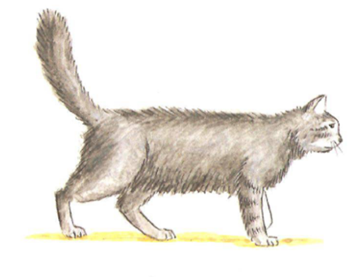

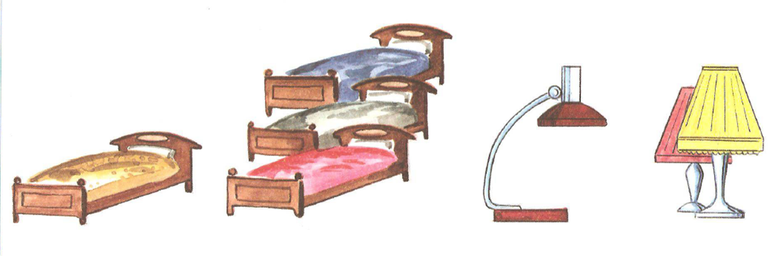
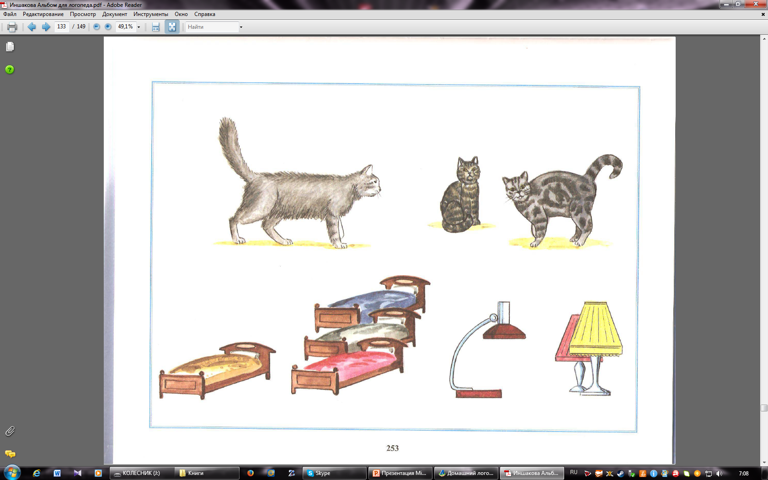
Игра « Один - много»

Slide 3
Чего не стало?

Slide 4
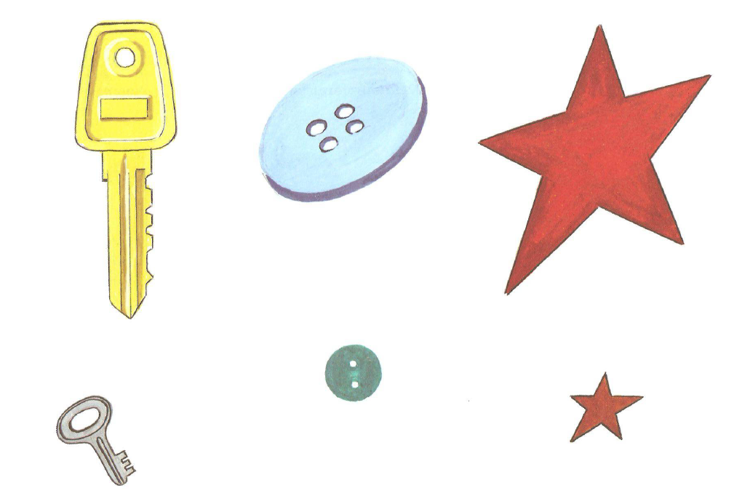
Игра « НАЗОВИ ЛАСКОВО»
«ся».

Slide 5
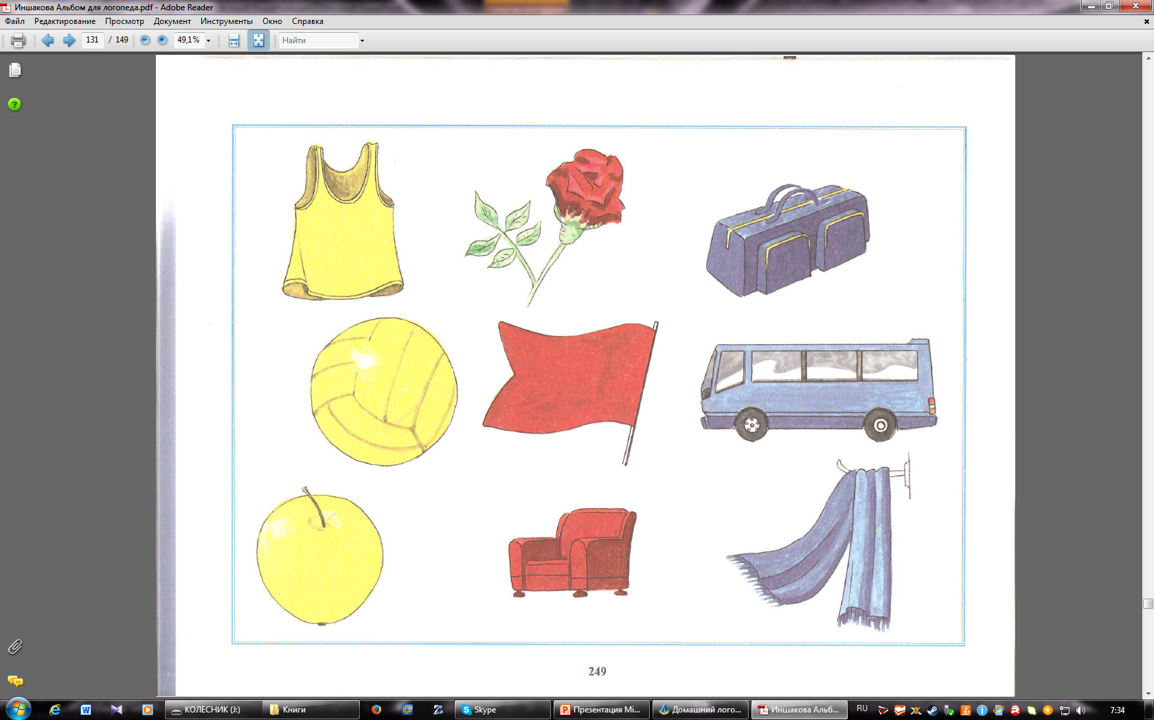
ИГРА «ВОЛШЕБНЫЕ ОЧКИ»

Slide 6
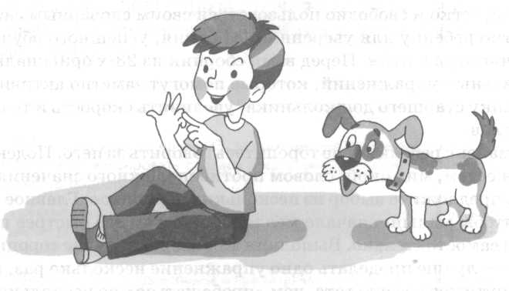
ИГРАЕМ С ПАЛЬЧИКАМИ
Пять раз повтори начало каждого предложения и допол­ни его пятью разными словами. Считай получившиеся предложения, загибая пальцы на руке Мама купила в магазине (что?) Петя нёс в портфеле (что?) Катя нашла в лесу (кого? что?) Около дороги стоял (кто? что?) Собака залаяла на (кого? что?) Петя увидел в комнате (кого? что?) Мама разогревала на плите (что?)
ПРИМЕР
За домом росли (что?) кусты сирени. За домом росли ивы. За домом росли ёлки. За домом росли камыши. За до­мом росли берёзы.

Slide 7
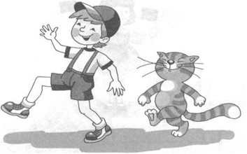
ШАГАЙКА-НАЗЫВАЙКА
Я знаю молочные продукты
Я знаю комнатные растения
Я знаю перелётных птиц
Я знаю луговые цветы
Я знаю лиственные деревья
Я знаю умывальные принадлежности
Я знаю головные уборы
Я знаю профессии
Я знаю музыкальные инструменты
Я знаю животных жарких стран
ПРИМЕР
Я знаю имена девочек: Лена один, Таня два, Оля три, Катя четыре, Maша пять.

Slide 8
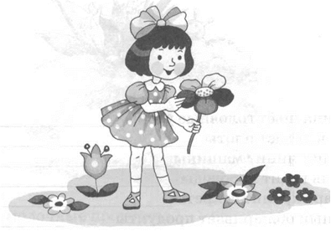
ПЯТЬ ДЕЙСТВИЙ
Перечисли действия, которые можно совершать с указанным предметом.
Карандаш Гвоздь Книга
Компьютер Простыня Линейка
Лимон Краска Клей Миксер
ПРИМЕР
Шоколад: его можно купить, подарить, посыпать на мороженое, растопить и налить в формочку; им можно угостить друга, украсить торт, испачкать ру­башку и пр.
Если назовёшь больше пяти слов, ты — победитель!

Slide 9
КАЖДЫЙ ЗНАЕТ
Пять раз повтори начало
предложения, и каждый раз
добавляй новое слово.
Каждый знает, что жёлтым бывает
Каждый знает, что сильным бывает
Каждый знает, что старым бывает
Каждый знает, что жарким бывает
Каждый знает, что белым бывает
Каждый знает, что хрупким бывает
Каждый знает, что умным бывает
Каждый знает, что лёгким бывает
Каждый знает, что новым бывает
Каждый знает, что нужным бывает
Каждый знает, что сладким бывает
Каждый знает, что острым бывает
ПРИМЕР Каждый знает, что красным бывает мак; каждый зна­ет, что красным бывает помидор; каждый знает, что красным бывает ковёр; каждый знает, что красным бывает шарф; каждый знает, что красным бывает ка­рандаш и пр.

Slide 10

БУКВЫ ЗВУКИ

Slide 11
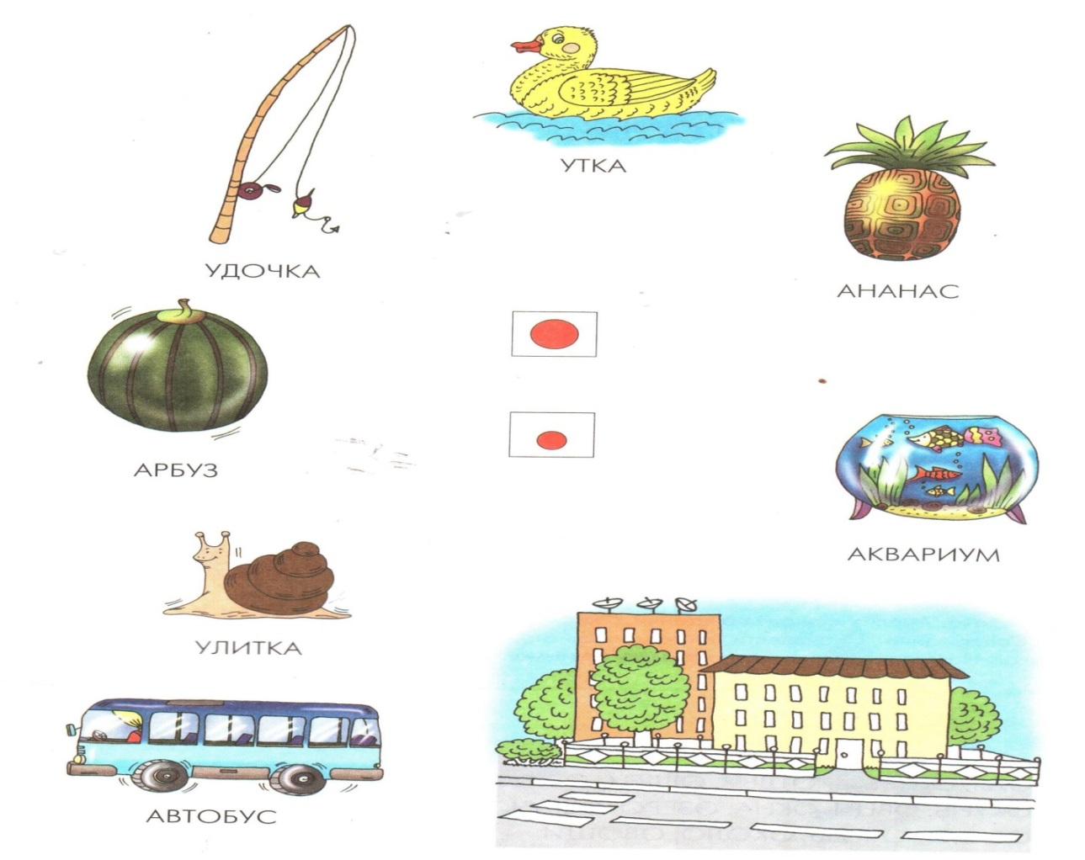
КАКОЙ ГЛАСНЫЙ ЗВУК СЛЫШИТСЯ В НАЧАЛЕ СЛОВА?

Slide 12
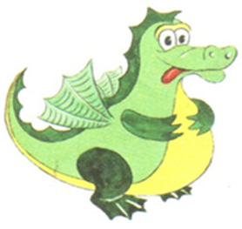
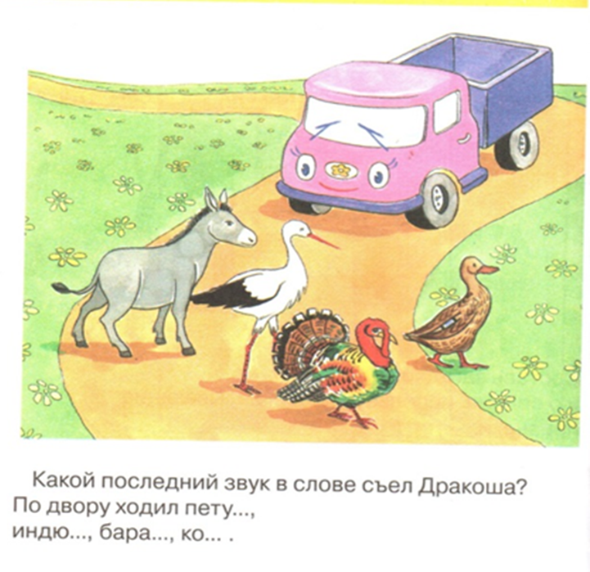
Какой последний звук в слове съел Дракоша?

Slide 13
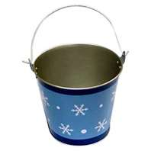

Находить место звука в слове (начало, середина, конец).
О
О
О

Slide 14
